Slide 1

Confidential
Top Secret
Secret
Unclassified
대 외 비
극 비
비 밀
일 반
C언 - HW1
임베디드스쿨1기
Lv1과정
2021. 03. 08
차현호
Notes:
<number>

Slide 2
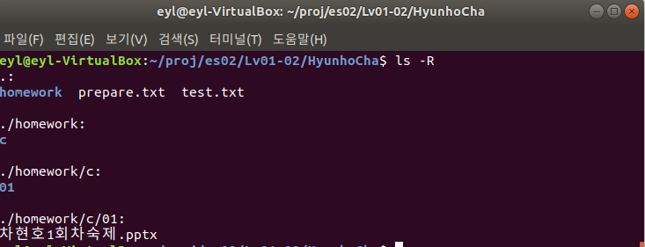
1. 리눅스 명령어 복습
1. ls
현재 디렉토리안에 있는 파일 및 디렉토리를 보여준다
1) 옵션
Command 창에 ls --help를 치면 수 많은 옵션들이 나오는데 그 중 수업시간에 배운것들은 다음과 같다.
● ls -R : 하위 디렉토리에 있는 파일 및 디렉토리를 전부 보여준다.
위 사진을 보면 현재디렉토리는 ~/proj/es02/Lv01-02/HyunhoCha 이다 여기서 ls -R 명령어를 사용하면 하위 디렉토리인 c뿐 만아니라 c디렉토리의 하위 디렉토리인 01과 01 디렉토리 안의 파일까지 보여주는것을 확인할 수 있다.
00/00
Notes:
<number>

Slide 3
1. 리눅스 명령어 복습
● ls -a : 숨긴 파일을 포함한 리스트를 보여준다.
위 사진을 보면 현재디렉토리는 ~/proj/es02/Lv01-02/HyunhoCha 이다 여기서 ls -R 명령어를 사용하면 하위 디렉토리인 c뿐 만아니라 c디렉토리의 하위 디렉토리인 01과 01 디렉토리 안의 파일까지 보여주는것을 확인할 수 있다.
00/00
Notes:
<number>

Slide 4
1. 리눅스 명령어 복습
1) 형식은 자유롭게~~~
<공부 내용을 적어주세요.>
00/00
Notes:
<number>

